Slide 1



Aplicações e infraestrutura
para o Canal da Cidadania
Aplicação Portal de Notícias
Eduardo Pereira Fressato
tvdilab.eduardo.fressato@gmail.com
Prof. Dr. João Benedito dos Santos Junior
Orientador
joao@pucpcaldas.br
Novembro 2015

Slide 2
Indrodução
Sistema Brasileiro de Televisão Digital Terrestre(SBTVD-T)
    Difusão em broadcasting
    Uso, exclusivo, do carrossel de dados para transmissão de dados de interatividade
Televisão Digital Interativa
    Necessidade de desenvolvimento de aplicações

Slide 3
Descrição do problema, motivações e desafios
Mudança do consumo de conteúdo tradicional
Canal da Cidadania
Grandes Desafios em Computação
Presença da TV e da internet no Brasil, importância como meio de difusão da informação
Acesso Universal do Cidadão ao Conteúdo Digital

Slide 4
Plataforma BluTV e JavaFX
Estudo das plataformas para desenvolvimento, tais como Java, BluTV e JavaFX.

Slide 5
Aplicativo Portal de Notícias

Slide 6
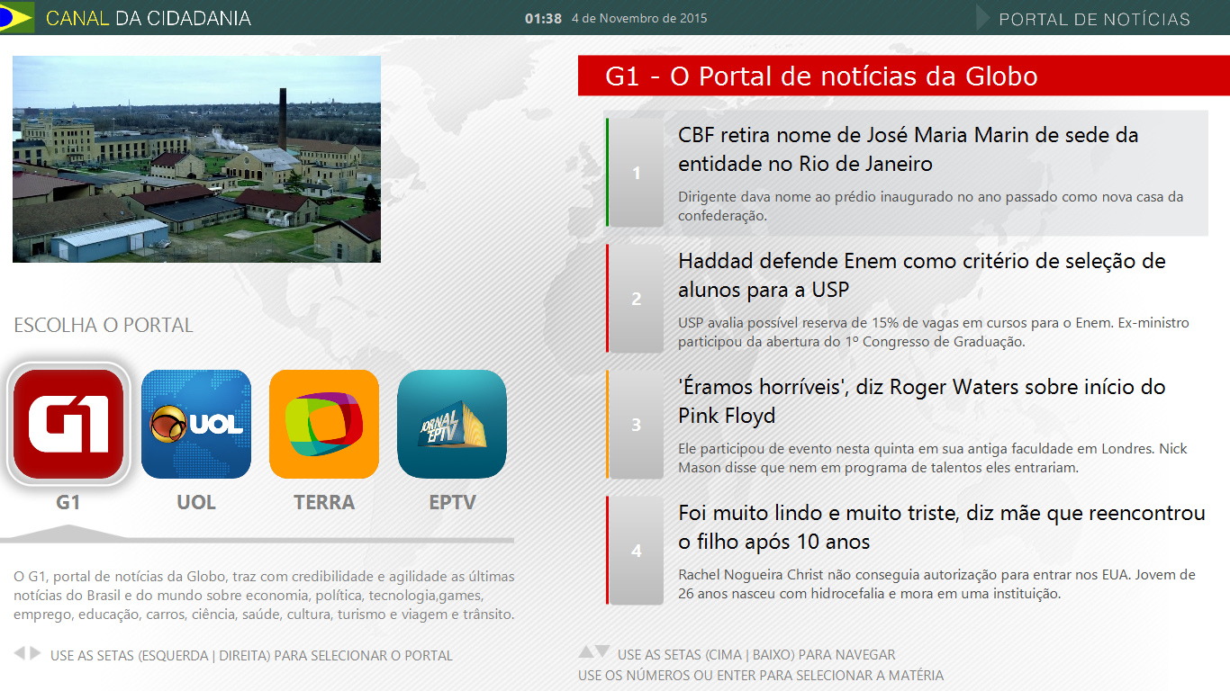

Slide 7
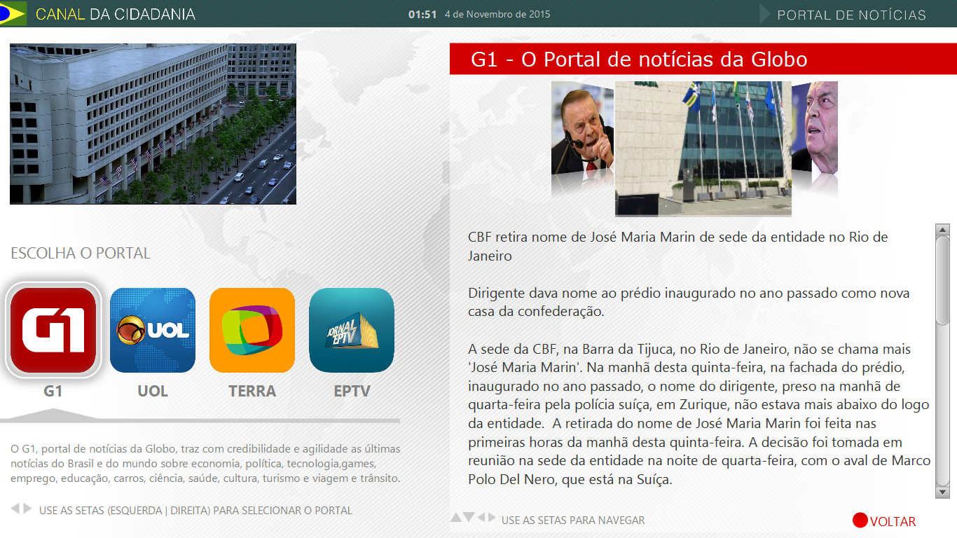

Slide 8
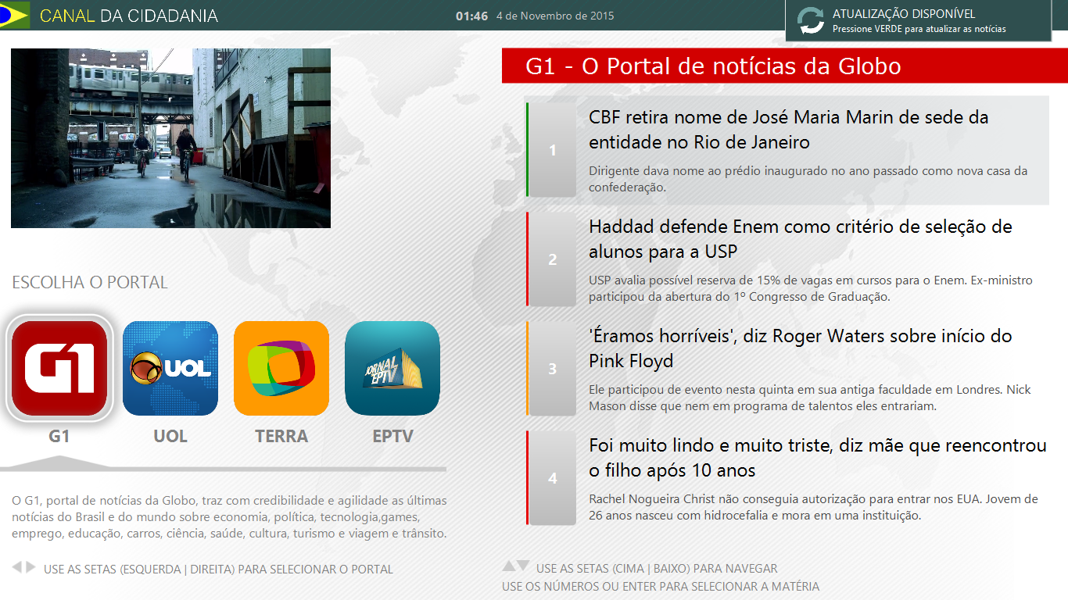

Slide 9
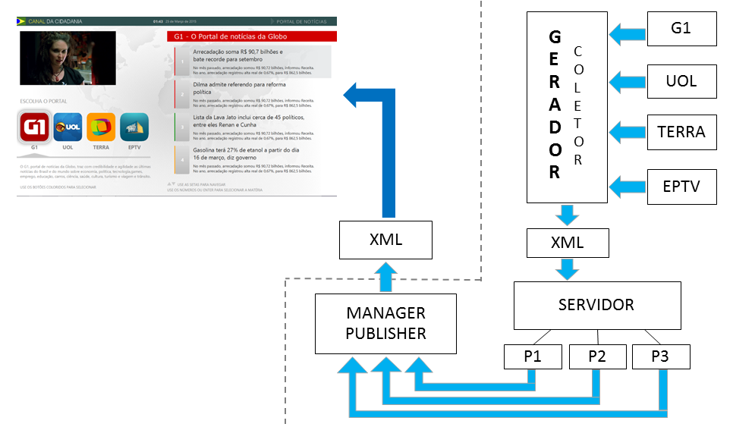
Arquitetura da aplicação

Slide 10
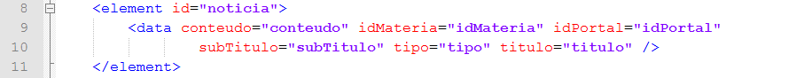
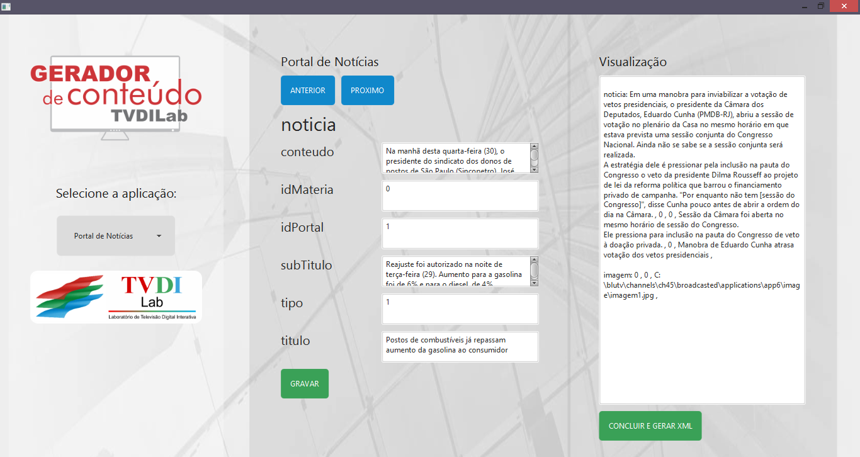
Gerador de conteúdo

Slide 11
Considerações finais e trabalhos futuros
Acesso a informação
Aplicação Portal de Notícias
Sugestões para trabalhos futuros

Slide 12
Publicações
SANTOS JUNIOR, J. B. ; FRESSATO, E. ; FREI, C. R. ; SOUZA, L. A. F. ; SOUSA, L. ; BOSSO, L. F. L.. Interactive Digital Television Applications for Digital Inclusion Using the Citizenship Channel. In: Latin American and Caribbean Consortium on Engineering Institutions Conference, 2015, Santo Domingo. LACCEI2015 Proceedings, 2015. v. 1.
FRESSATO, E.; FREI, C. R.; SANTOS JR., J.B. DOS: USANDO AS PLATAFORMAS DE TELEVISÃO DIGITAL HÍBRIDA COMO MIDDLEWARE PARA APLICAÇÕES EM AMBIENTES DA INTERNET DAS COISAS E DA INTERNET DE TUDO. Resumos do XXIII Seminário de Iniciação Científica da PUC Minas. 2015. Vol 1. Pág. 87.

Slide 13
Referências
BRASIL, 2010. Ministério das comunicações. Portaria nº 189 de 24 de março de 2010. Estabelece as diretrizes para operacionalização do Canal da Cidadania. Disponível em: http://www.mc.gov.br/index.php?option=com_mtree&task=att_download&link_id=1 35&cf_id=24. Acesso em: 07/10/2015.
JavaDTV Specification 1.0. Oracle Corporation. Java DTV API. Disponível on-line em http://tvdilab.inf.pucpcaldas.br/openginga.htm. Junho de 2009.
MELONI, L. G. P. Return Channel for the Brazilian Digital Television SystemTerrestial. Journal of Brazilian Computer Society, v. 13, p. 83_94, March-2007.
PREMKUMAR, L; MOHAN P.. Beginning JavaFX. New York, Apress. 2010.
SET. Desafios para Desenvolvimento de Aplicações para as Plataformas SmartTV no Brasil. Plenárias da Campus Party 2013. Disponível para acesso em http://idgnow.com.br/blog/circuito/2013/02/04/smart-tv-nova-fronteira-para-acriacao-e-a-distribuicao-de-games/#sthash.q84AMWSe.dpuf.
COMITÊ GESTOR DA INTERNET NO BRASIL. TIC Domicílios e Empresas 2012: Pesquisa sobre o Uso das Tecnologias de Informação e Comunicação no Brasil. São Paulo: Comitê Gestor da Internet no Brasil, 2012. Disponível em: <http://op.ceptro.br/cgi-bin/cetic/tic-domicilios-e-empresas-2011.pdf>. Acesso em setembro de 2014.
Sociedade Brasileira de Computação (SBC). Grandes Desafios em Computação para o Período 2006-2016. Disponível On-Line em www.sbc.org.br.
SANTOS, M. dos. Serviços Públicos em Aplicação Interativa para TV Digital: Viabilizando o Canal da Cidadania. Dissertação de mestrado. UNICAMP. Agosto de 2011
SOUZA FILHO, G. L.: Ginga-J: The Procedural Middleware for the Brazilian Digital TV System. Journal of the Brazilian Computer Society. Special Issue on Digital TV. Number 4. Volume 12. ISSN 0104-6500. March 2007.
SANTOS JUNIOR, J. B.; BRAGA, K. P.; SOUSA, D. C.; VILELA, G.: Towards Interactivity for Citizenship: An Approach to Interactive Digital Television. In: CCNC2012- 9th Annual IEEE Consumer Communications and Networking Conference (Workshop on Social Networks and Television-SNTV), 2012, Las Vegas, USA. Proceedings of CCNC2012, 2012.
Casa Civil, 2011: Casa Civil, Presidência da República. LEI Nº 12.527, DE 18 DE NOVEMBRO DE 2011. Lei de Acesso à Informação. 2011
INSTITUTO BRASILEIRO DE GEOGRAFIA E ESTATISTICA (IBGE). Pesquisa Nacional por Amostras de Domicílios. Extrato de Resultados do Ano de 2012. Disponível On-Line em www.ibge.gov.br
SANTOS JUNIOR, J. B. ; FREI, C. R. ; SOUZA, L. A. F. ; SOUSA, L. ; BOSSO, L. F. L. ; FRESSATO, E. . Interactive Digital Television Applications for Digital Inclusion Using the Citizenship Channel. In: Latin American and Caribbean Consortium on Engineering Institutions Conference, 2015, Santo Domingo. LACCEI2015 Proceedings, 2015. v. 1.
SANTOS JUNIOR, J. B. ; SOUZA, L. A. F. . CONSTRUÇÃO DE APLICAÇÕES PARA O SISTEMA BRASILEIRO DE TELEVISÃO DIGITAL: O CASO DA APLICAÇÃO ALF@BETIZANDO. In: V Congresso Internacional de Tecnologia Educacional, 2015, Muzambinho. Revista da Associação Brasileira de Tecnologia Educacional - ABT, 2015.
FRESSATO, E.; FREI, C. R.; SANTOS JR., J.B. DOS: USANDO AS PLATAFORMAS DE TELEVISÃO DIGITAL HÍBRIDA COMO MIDDLEWARE PARA APLICAÇÕES EM AMBIENTES DA INTERNET DAS COISAS E DA INTERNET DE TUDO. Resumos do XXIII Seminário de Iniciação Científica da PUC Minas. 2015. Vol 1. Pág. 87.
NEVES, ROGÉRIO BALDINI DAS (2010). Explorando o canal de retorno em sistema de televisão digital interativa: uma abordagem centrada no suporte à comunicação entre aplicações e provedores de serviços / Rogério Baldini das Neves. - Belo Horizonte, 2010. Disponível em: http://tvdilab.inf.pucpcaldas.br/repositoriojitv/dissertacaorogeriobaldini.pdf.

Slide 14
Obrigado.
eduardofressato@hotmail.com

